Slide 1
Aerobt og anaerobt arbejde

Slide 2
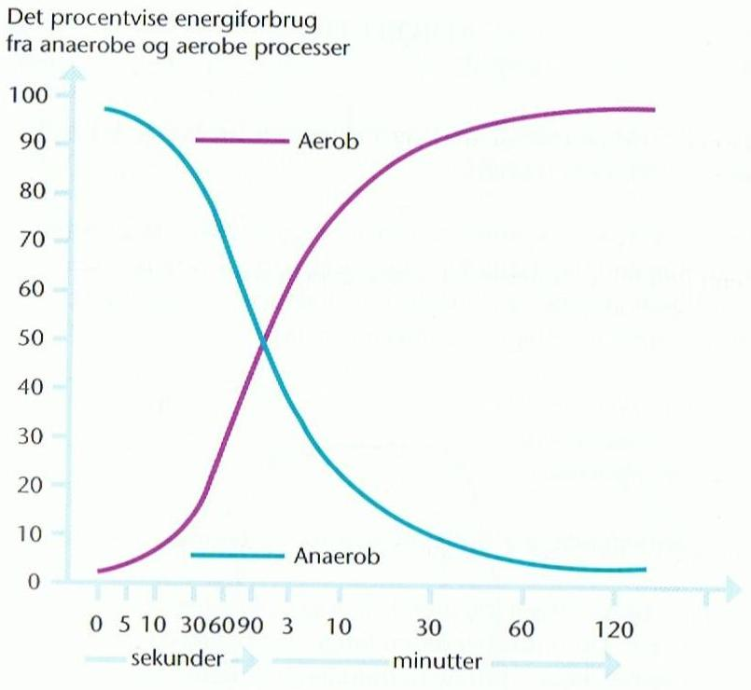
Procentvise energiforbrug

Slide 3
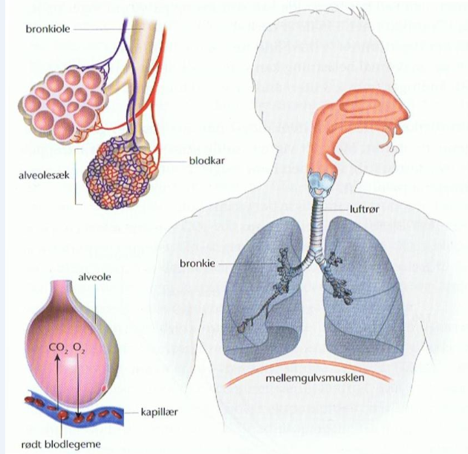
Samtale, hvor p1 forklarer for p2, som skal kunne fremlægge den.

Slide 4
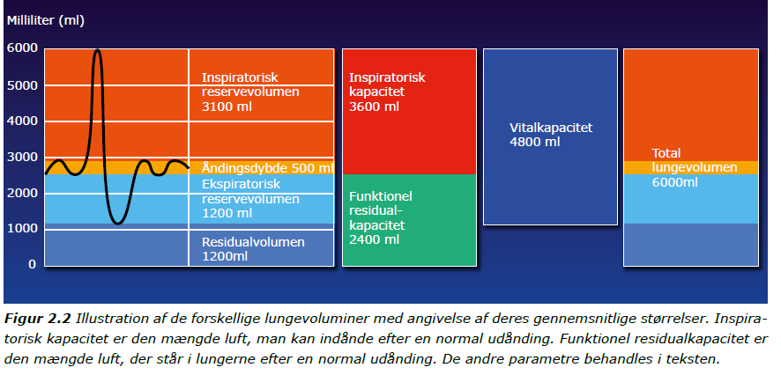
Spirometer

Slide 5
Spirometerforsøg

Slide 6
Opgave
Identificér voluminerne på grafen (spirometer)

Slide 7
Opgave 2: Hjerte og kredsløb
Gør rede for hjertets opbygning
Hvilke typer af blodkar findes der?
Forklar forskellen på det lille og store kredsløb

Slide 8
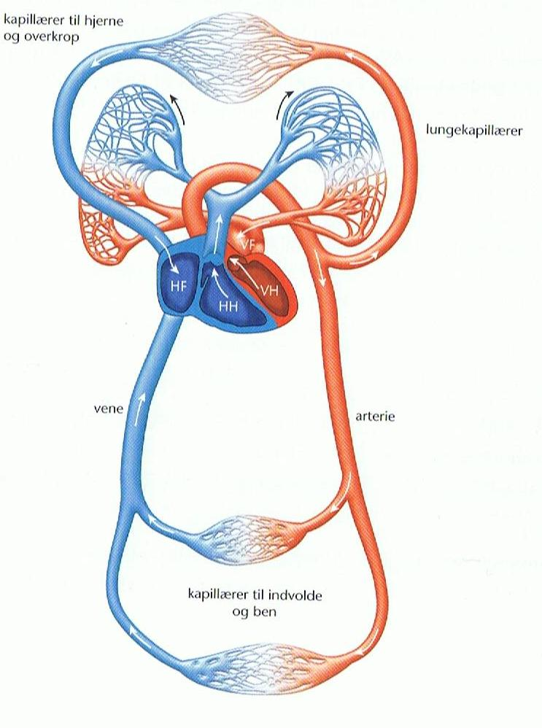
Figur 4.3

Slide 9
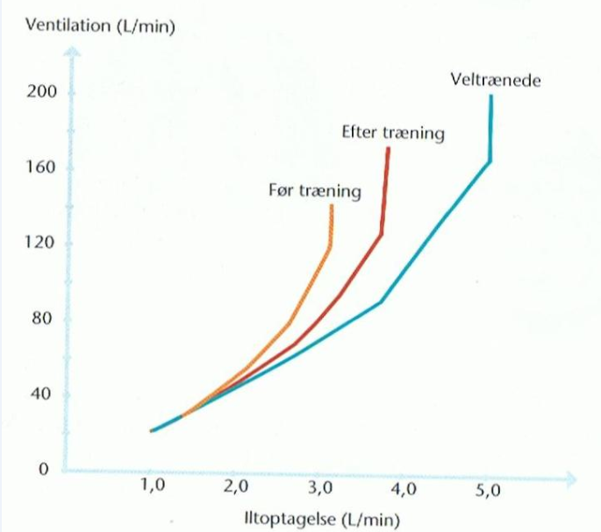
Opgave
Skriv (egen) tekst til
figuren, hvor du
inddrager følgende
Fagtermer:
Ventilation
Den ventilatoriske koefficient
Åndingsdybden
Åndingsfrekvensen
Iltoptagelse
Åndedrætscenter

Slide 10
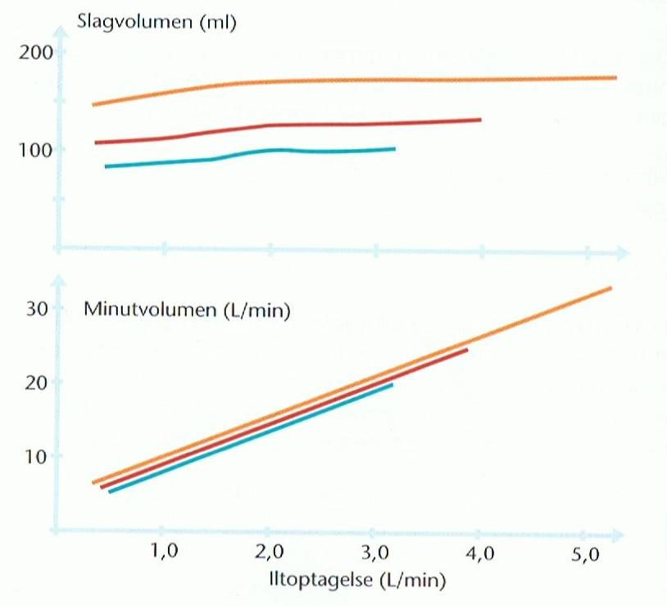
Opgave
Skriv (egen) tekst til
figuren, hvor du
inddrager fagtermerne
på figuren.
Udregn personernes puls, ved de punkter jeg nu
afmærker.
Figur 4.4

Slide 11
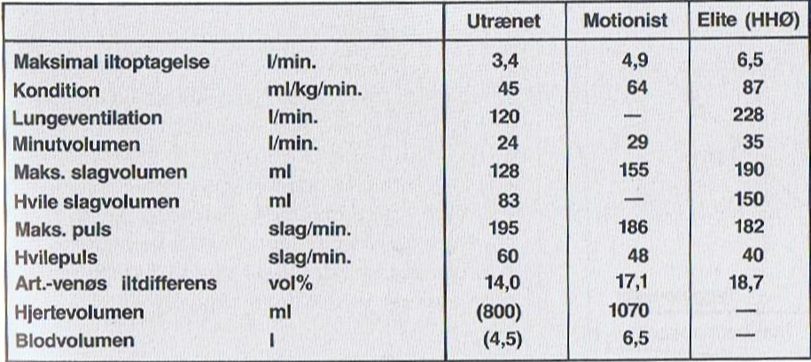
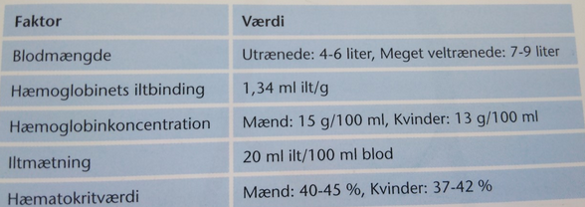
Fysiologisk forskel på trænet og utrænet

Slide 12
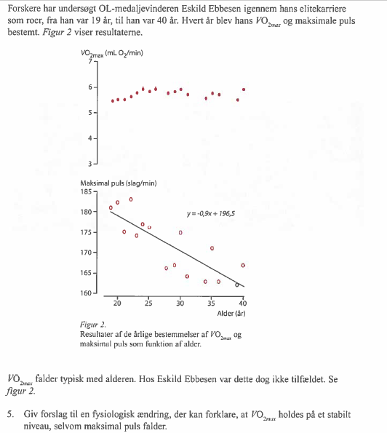

Slide 13
Måling af hæmatokritværdi
1. Overvej, hvilken funktion man kan sige, at blodet har.
2. Gør rede for blodets sammensætning. Forklar herunder begreberne hæmoglobin og hæmatokritværdi. Hvad er ”normale” hæmatokritværdier?
3. Hvad kan påvirke vores hæmatokritværdi?
4. Hvad kan vi bruge jeres viden om hæmatokritværdi til?
5. Hvorfor forbindes hæmatokritværdier med doping? Giv eksempler på høje fundne hæmatokritværdier indenfor eliteidræt (www.google.dk).
6. Hvad sker der med blodet som følge af træning?
7. Bloddoping?
8. EPO?
Derudover skal I overveje betydningen af hæmatokritværdien for en idrætsudøver.

Slide 14
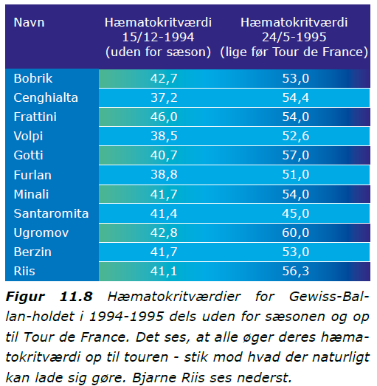
DOPING?
Normalværdier
Mænd 40-45
Kvinder 37-42

Slide 15
PULS?
Hvad er puls?
Hvad kan vi bruge viden om vores puls til i forhold til idræt?
Hvordan og hvorfor vil pulsen ændre sig, når vi starter med en aktivitet (vær faglige).

Slide 16
Opgave
Hvad har I lært i dag, som vi kan bruges i praksis?

